Slide 1
2.7
Raaklijnen
en afgeleiden

Slide 2
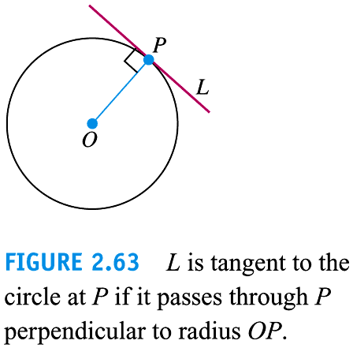
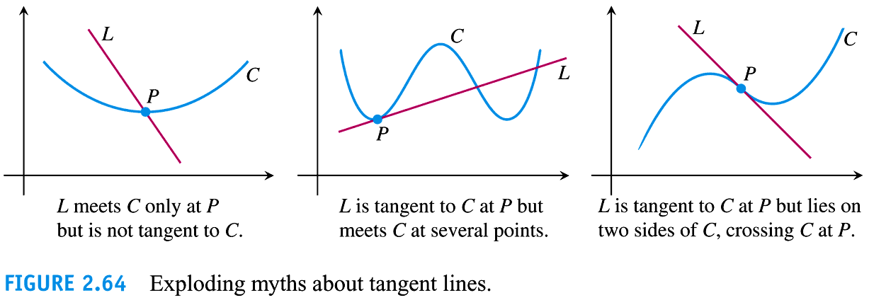
Raaklijn L in een punt P aan een grafiek
??? Hoe definiëren we de raaklijn ????
L gaat door P en staat loodrecht op de straal
L snijdt de grafiek enkel in het punt P
L gaat door P en ligt langs 1 kant van de grafiek
NEEN!!!

Slide 3
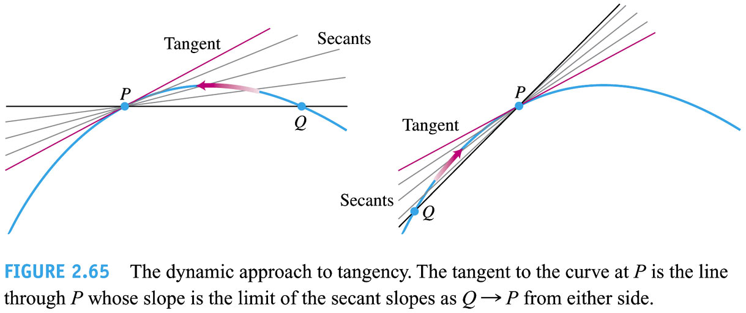
De definitie van een raaklijn aan een grafiek
De raaklijn aan een grafiek in een punt P is de rechte door P, waarvan de rico
de limiet is van de rico’s van de koordes PQ als Q het punt P nadert

Slide 4
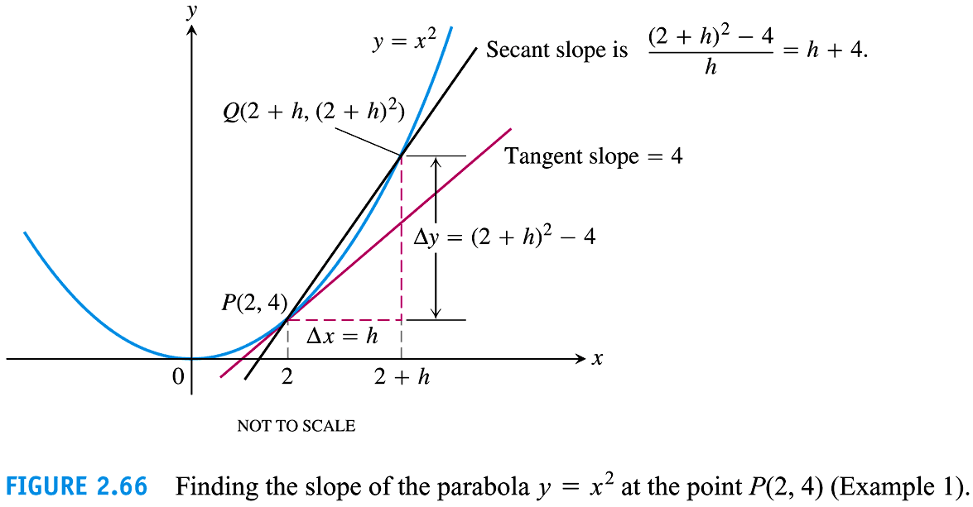
Zoek de rico en de vergelijking van de raaklijn aan de parabool y=x² in het punt P(2,4)
Raaklijn: y = 4x - 4

Slide 5
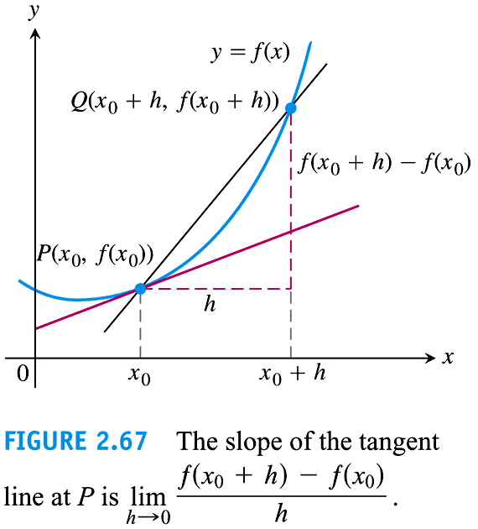
De helling van de grafiek y=f(x) in het punt P(x_{o},f(x_{o})) is het getal m met
(indien deze limiet bestaat)
De raaklijn aan de grafiek in het punt P is de rechte door P met m als rico:
y-f(x_{o}) = m(x-x_{o})
Vb: raaklijn aan
f(x)=mx+b in x_{o}

Slide 6
Samenvattend
= de helling van de grafiek y = f(x) in het punt P(x_{o},f(x_{o}))
= rico van de raaklijn aan y=f(x) in het punt P(x_{o},f(x_{o}))
= (limiet van het differentiequotient)
= Onmiddellijke snelheid van verandering van y met x in x_{o}
= afgeleide van f in x₀ = f ’(x_{o})

Slide 7
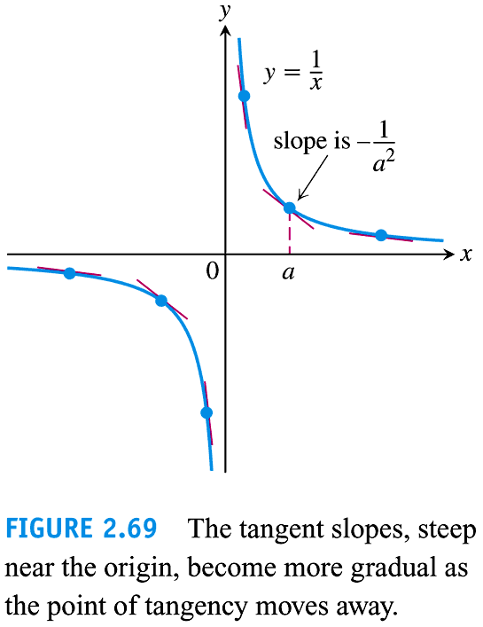
Bereken de helling van onderstaande grafiek in x=a.

Slide 8
3.1
De afgeleide functie

Slide 9
Definitie van de afgeleide functie
De afgeleide f’(x) naar x van een functie f(x) in het punt x is
gedefinieerd als:
als deze limiet bestaat.
Indien deze limiet bestaat voor x dan zeggen dat f differentieerbaar is in x
of f heeft een afgeleide in x.
Notatie:
Notatie voor de afgeleide in x=a:
- domein van f’ deel van domein van f; indien gelijk ➔ f is differentieerbaar
f differentieerbaar op een open interval als f’ bestaat voor elk punt van dit interval
NB: differentieerbaar en afleidbaar zijn synoniemen

Slide 10
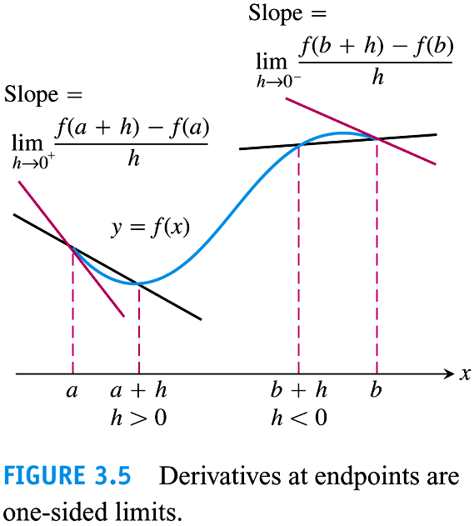
f is afleidbaar op een gesloten interval, indien f afleidbaar is op het open interval
en de linker- en rechterlimiet respectievelijk in het rechter- en linkereindpunt betaan.
We noemen deze limieten de linker- en rechterafgeleide

Slide 11

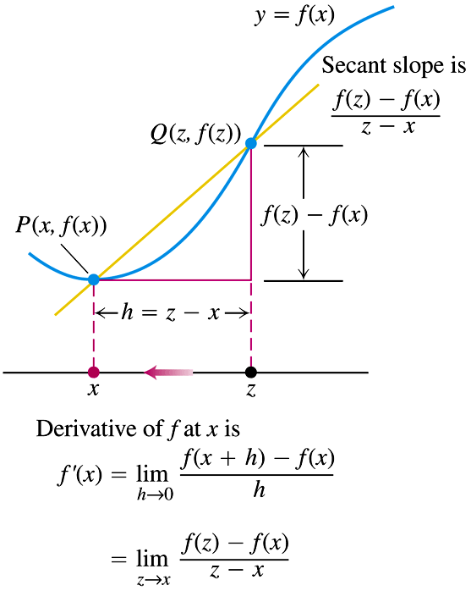
Een alternatieve formule voor de afgeleide

Slide 12
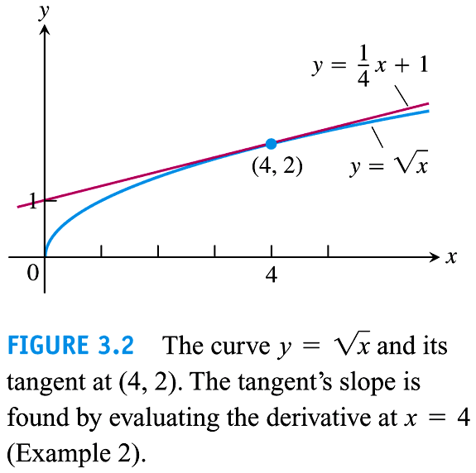
Vbn: Bereken de afgeleide en raaklijn van de wortel in 4

Slide 13
De rechterafgeleide bestaat niet in 0.
Vertikale raaklijn in de oorsprong

Slide 14
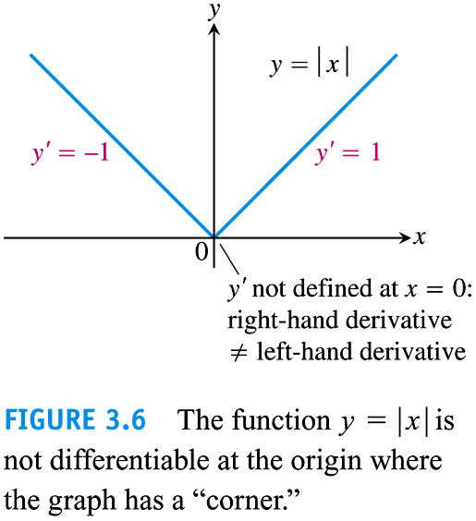

Slide 15
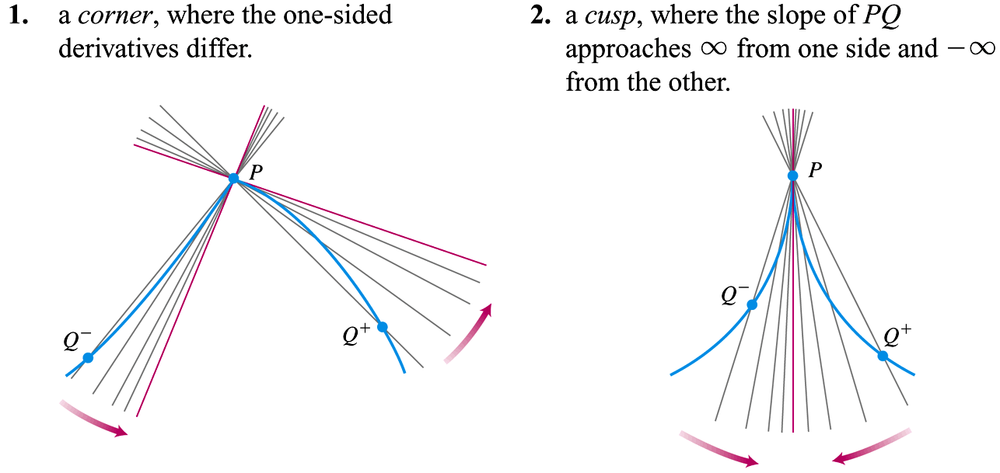
Continue functies die geen afgeleiden hebben in P

Slide 16
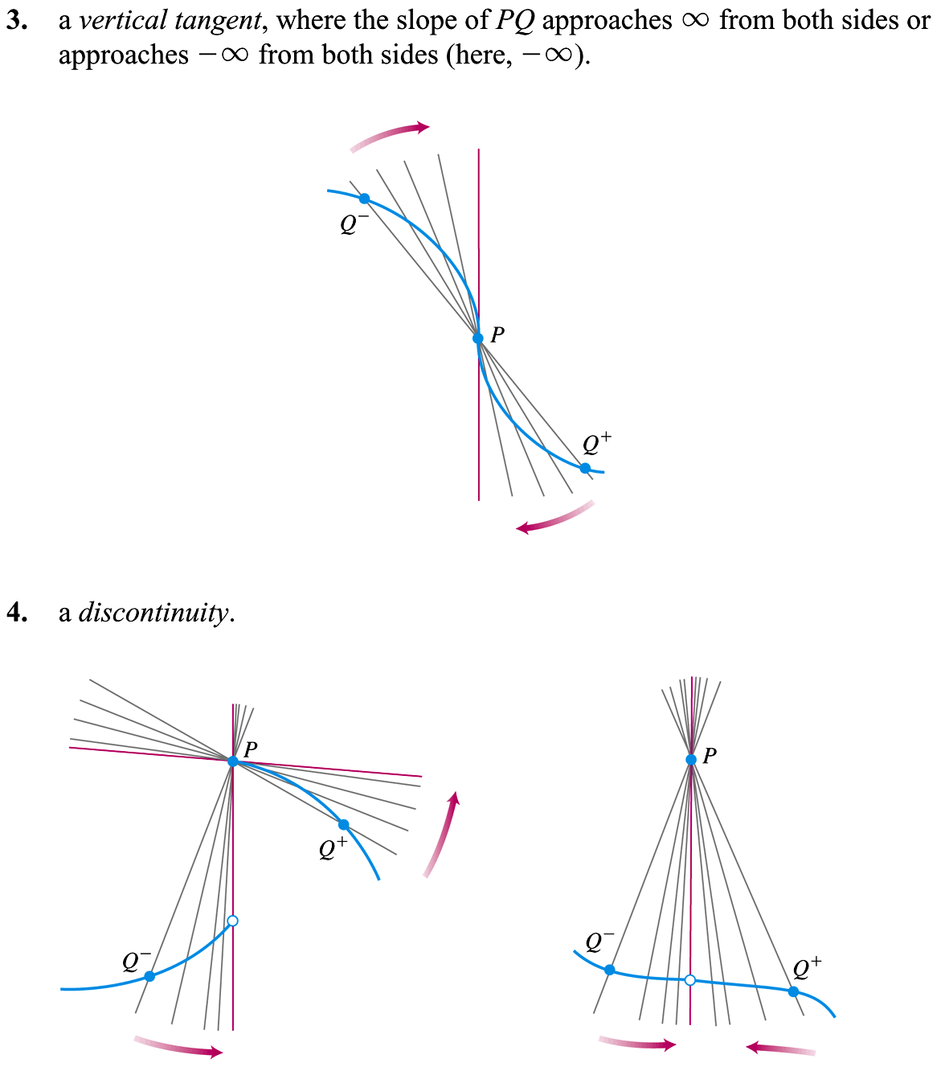
Discontinue functies

Slide 17
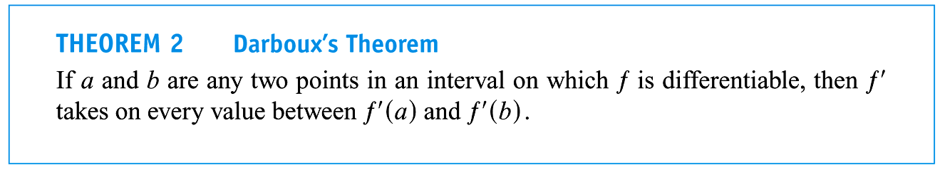
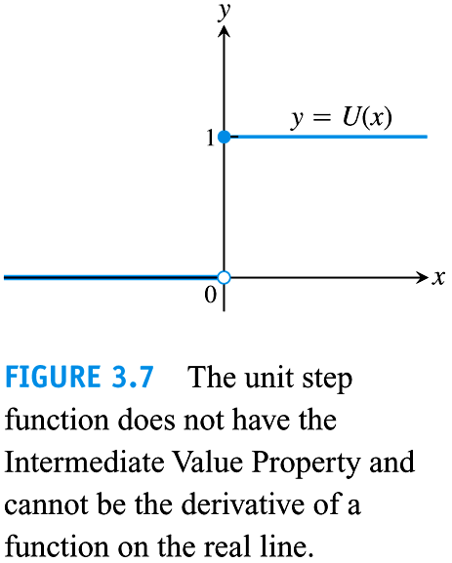
Stelling
Indien f differentieerbaar is in c dan is f continu in c
Bewijs NIET
Continuïteit betekent geen afleidbaarheid !!!
Middelwaardestelling voor afgeleide functies: NIET
Indien a en b 2 punten zijn van een interval waarop f differentieerbaar is, dan
neemt de afgeleide functie f’ alle waarden tussen f’(a) en f’(b) aan.
Bewijs niet
Een functie U die een sprong
maakt kan geen afgeleide van
een functie f zijn

Slide 18
Hogere orde afgeleiden
Tot nu toe: y’ = dy/dx is de eerste orde afgeleide
Afgeleide van afgeleide = tweede orde afgeleide:
= snelheid van de verandering van de rico van de raaklijn.
Analoog: n-de orde afgeleide = n keer afleiden:

Slide 19
3.2
Regels voor het afleiden

Slide 20
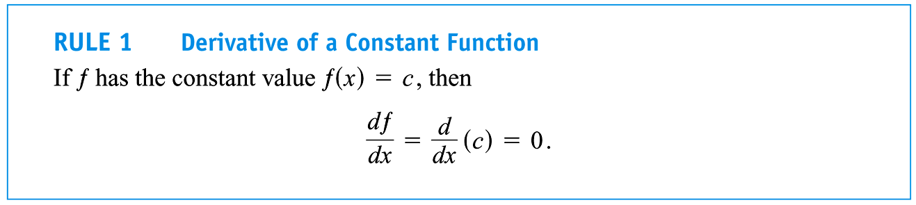
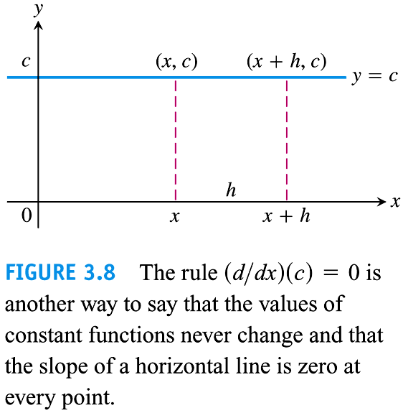

Slide 21
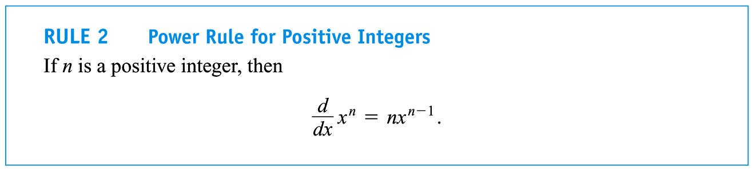
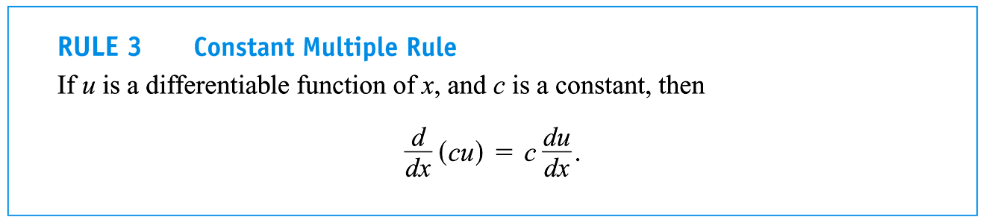
Bewijs niet
Bewijs NIET

Slide 22
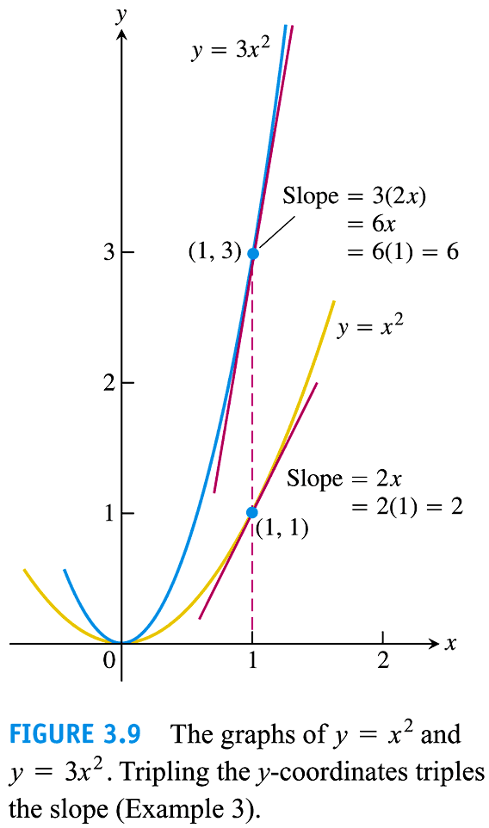
Illustratie van voorgaande regel

Slide 23
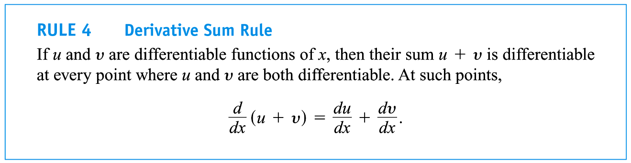
Bewijs NIET
Je kunt deze regel uitbreiden naar de optelling van meerdere functies.

Slide 24

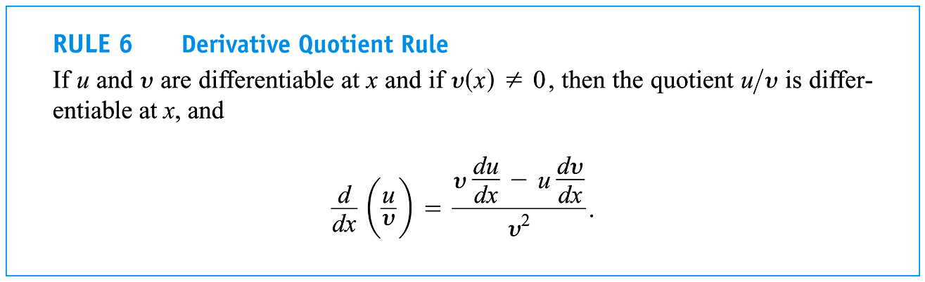
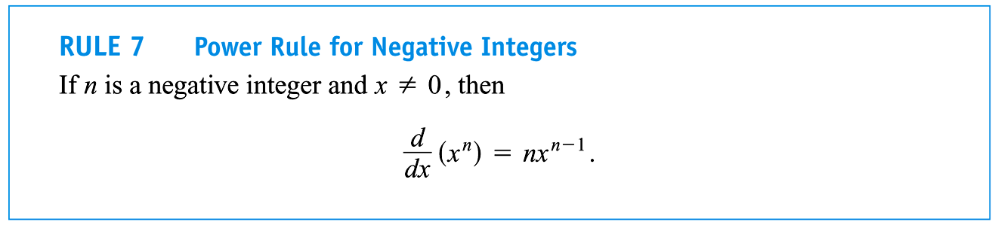
Bewijs niet
Bewijs niet
Bewijs niet

Slide 25
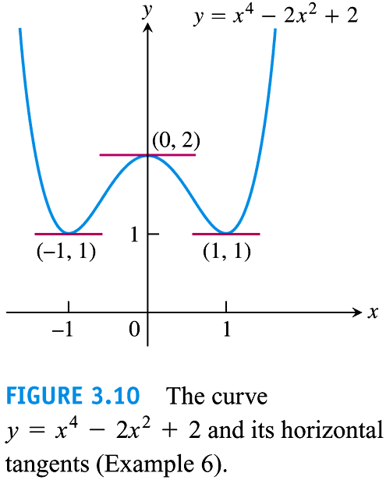
Heeft de onderstaande functie horizontale raaklijnen ? Zo ja, waar ?

Slide 26
3.3
Afgeleiden als snelheid van verandering

Slide 27
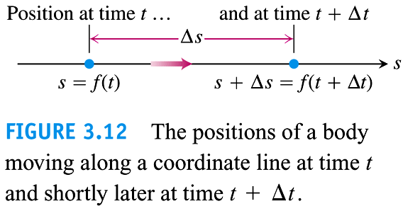
Fysische betekenis: Snelheid en versnelling
Positie van deeltje gegeven door s = f(t)
De ogenblikkelijke snelheid: afgeleide van positie naar de tijd =
s’(t)=
Versnelling: afgeleide van de snelheid naar de tijd = v’(t) = s’’(t)

Slide 28
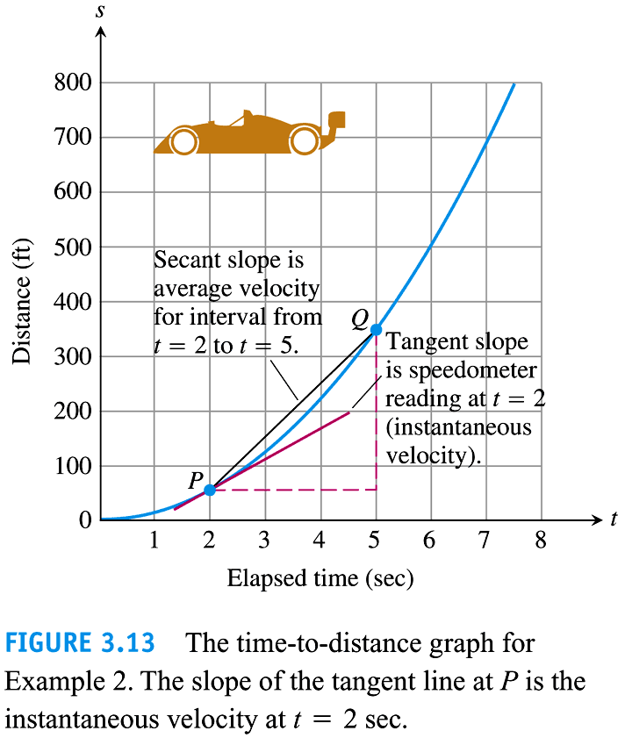

Slide 29
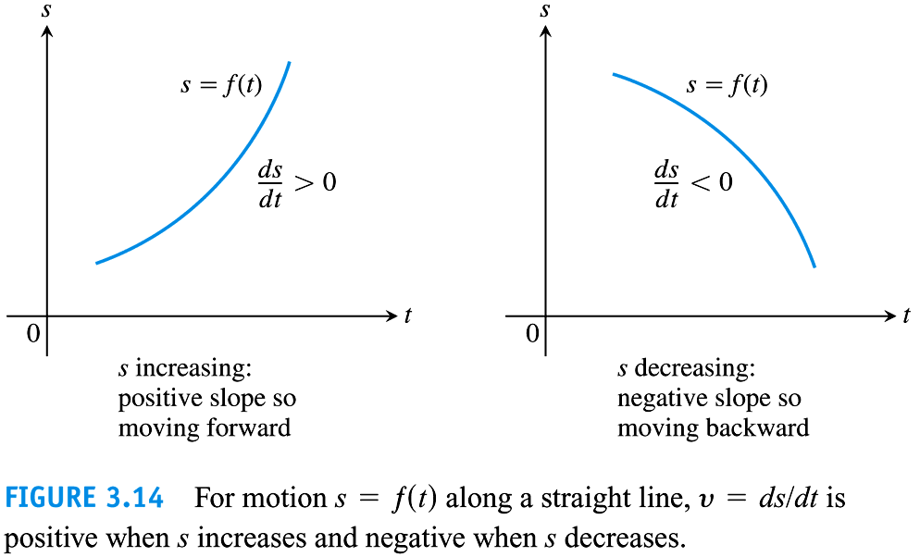
Indien de snelheid positief is beweegt men in de positieve s-richting (voorwaarts).
Indien de snelheid negatief is beweegt men in de negatieve s-richting (achterwaarts).

Slide 30
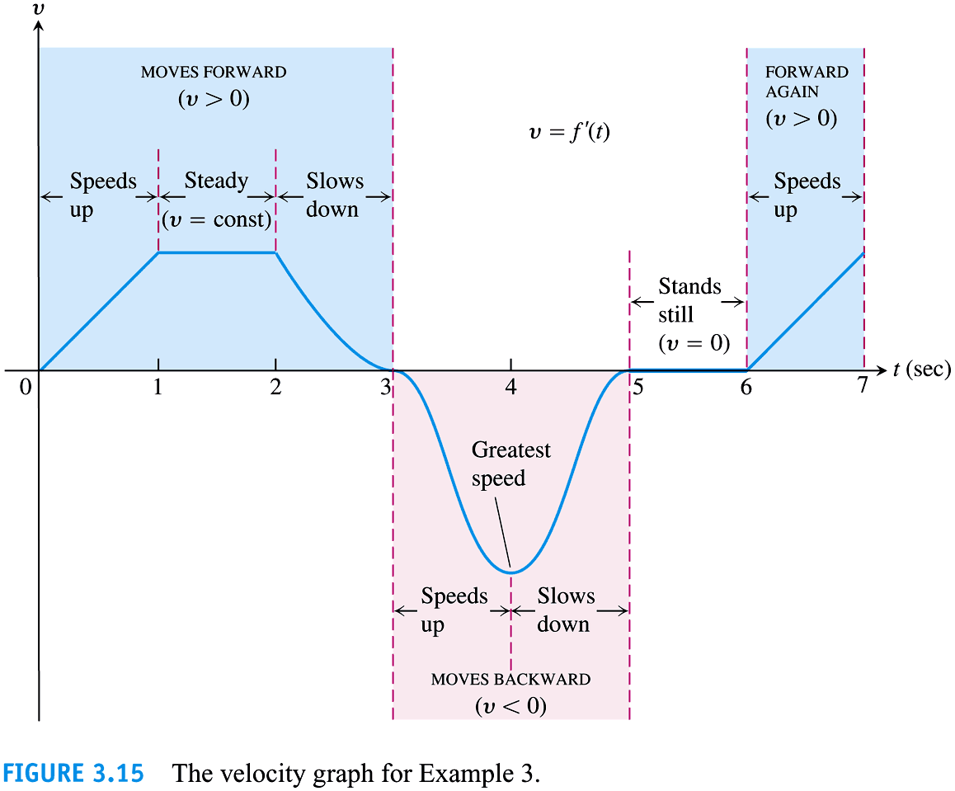
De versnelling a is de afgeleide van de snelheid naar de tijd:

Slide 31
Analoog
De ogenblikkelijke snelheid van verandering van f met x:
De ogenblikkelijke snelheid van verandering van f met x in x_{o} wordt gegeven
door de afgeleide van f naar x
Vb: Hoe snel verandert de oppervlakte van een cirkel met de lengte van de
diameter D als de D=10m ?

Slide 32
3.4
Afgeleiden van Trigonometrische Functies

Slide 33
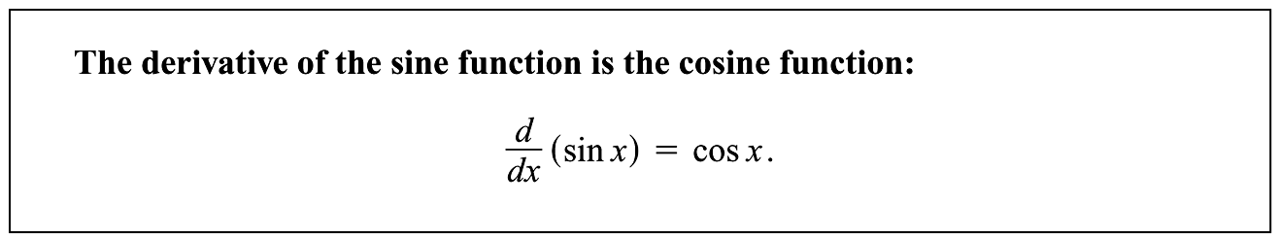
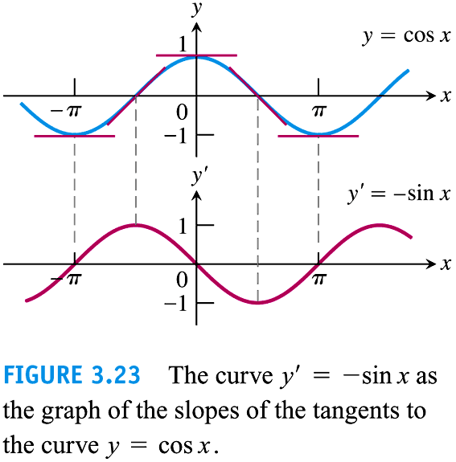
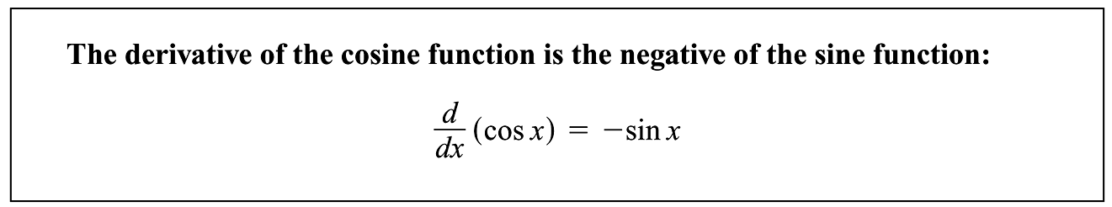

Slide 34
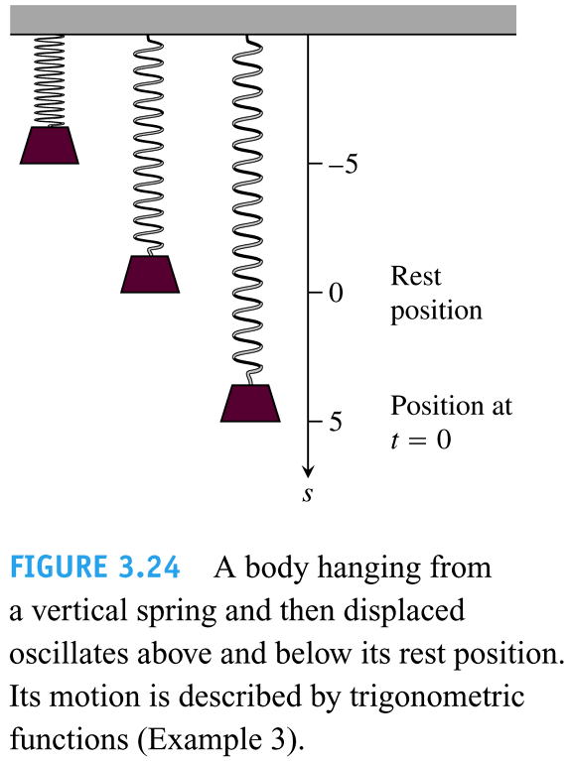
Een trillende massa aan een veer. Bereken snelheid en versnelling !

Slide 35
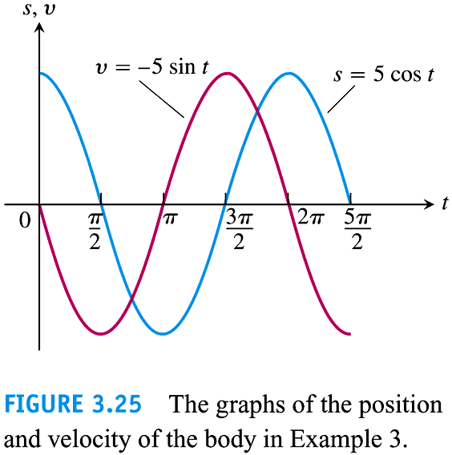

Slide 36
Te kennen afgeleiden

